Slide 1
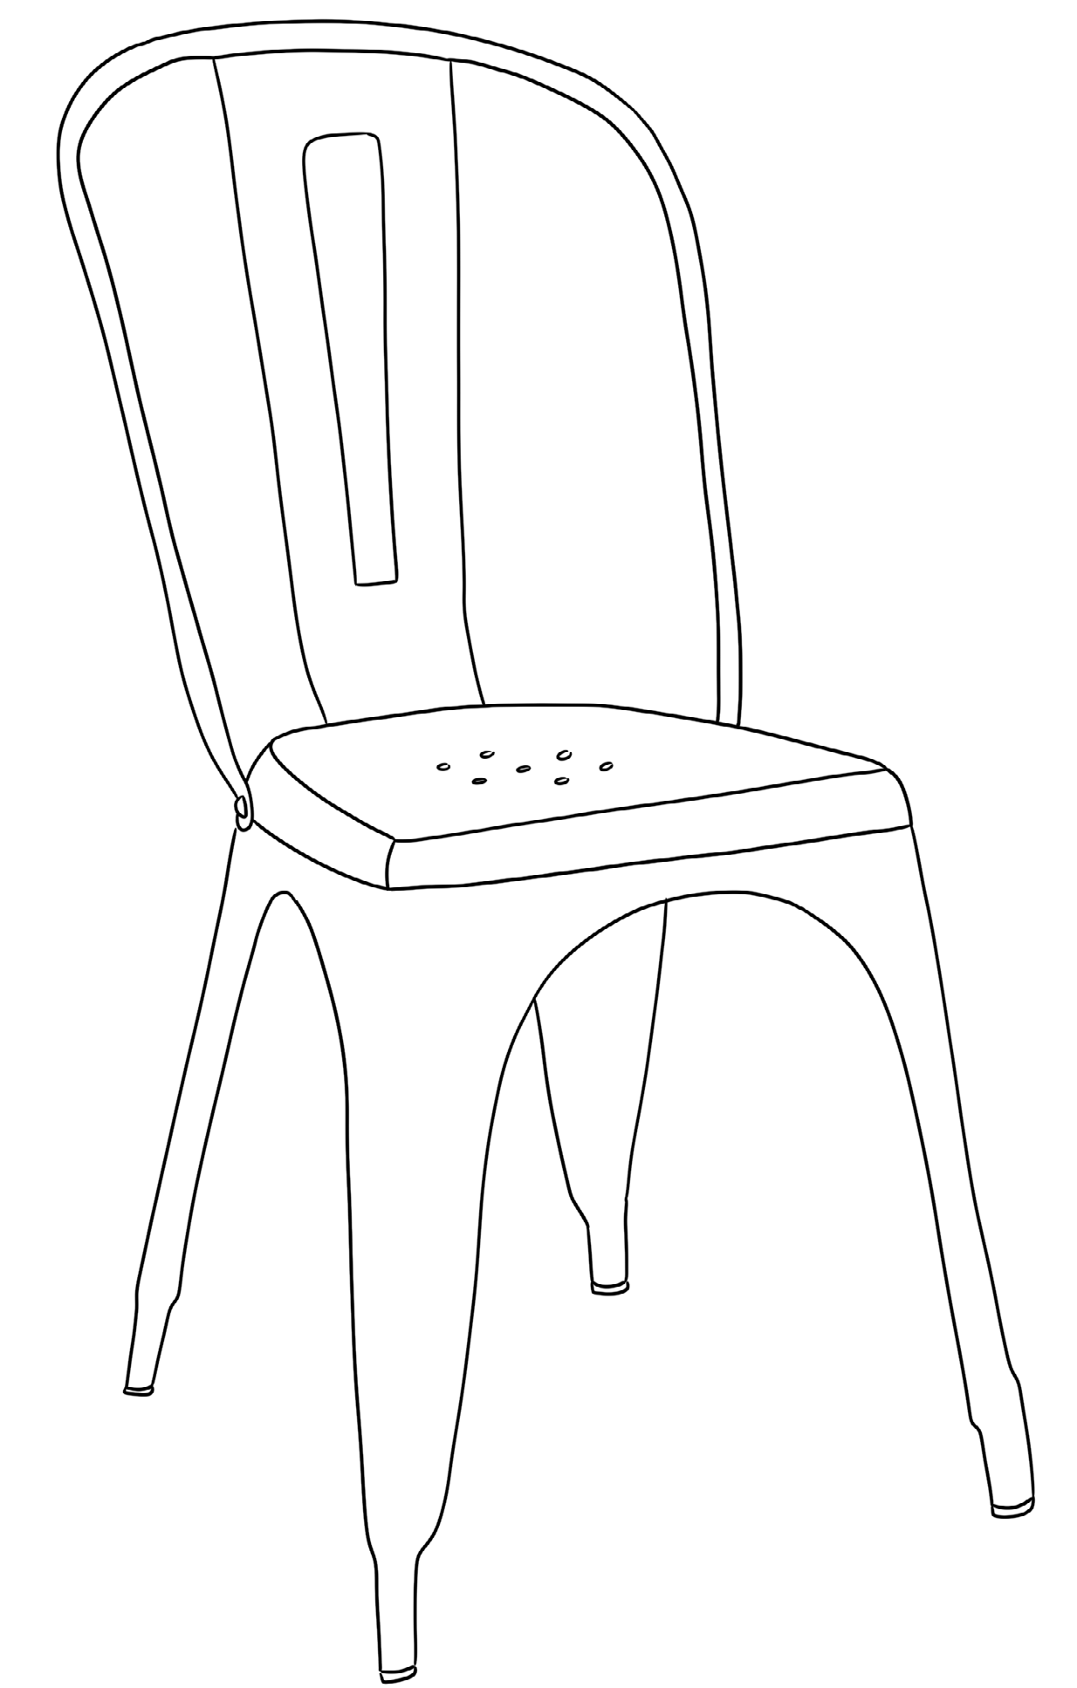
I Congreso Internacional sobre Educación Comprometida y Crítica
Justicia Global, profesión docente y currículum transformador
Universidad de Barcelona, Cataluña, España
Del 22 al 24 de enero de 2026
TÍTULO DE LA PRESENTACIÓN
Autoria: Nombre y apellidos, Institución o entidad

Slide 2

INSTRUCCIONES GENERALES
Congreso Internacional sobre Educación Comprometida y Crítica
Esta presentación está preparada para apoyar a quienes presentan comunicaciones en el Congreso Internacional de Educación Crítica y Comprometida 2026.
Adaptadla según vuestra presentación, pero respetando las normas de accesibilidad.

Slide 3
INSTRUCCIONES GENERALES
Congrés Internacional sobre Educació Compromesa i Crítica
Aseguraos de que los tamaños de las fuentes sean grandes (como mínimo de 24 pt) y que puedan verse bien durante la presentación.
La fuente predeterminada es Gesta, pero si no tenéis acceso a ella podéis utilizar otras como Source Sans Pro, Calibri o Open Sans.
Evitad el subrayado y la cursiva, porque pueden hacer que el texto parezca que se jun-ta y provoque sensación de amontonamiento. Usad la negrita para destacar.
Evitad el uso de todas las letras en mayúsculas en textos continuos. Las letras en mi-núscula son más fáciles de leer.
No cambiéis de lugar el logo ni el icono de fondo; son elementos fijos que deben apa-recer en todas las diapositivas.

Slide 4
INSTRUCCIONES GENERALES 2
Congrés Internacional sobre Educació Compromesa i Crítica
Mantened el texto breve y escribid el punto clave.
Utilizad suficiente espacio en blanco.
Evitad utilizar las animaciones integradas de PowerPoint.
Evitad utilizar los botones de acción y otras formas predeterminadas como elementos de navegación.
Alinead el texto a la izquierda, sin justificar. Esto facilita encontrar el inicio y el final de
cada línea y garantiza un espaciado uniforme entre palabras.
Evitad utilizar múltiples columnas (como las de los periódicos).
No modifiquéis la última diapositiva.

Slide 5
USO DE IMÁGENES
Congrés Internacional sobre Educació Compromesa i Crítica
Incluid texto alternativo en todos los elementos visuales.
En el texto alternativo describid brevemente la imagen y mencionad la existencia del
texto y su finalidad.
Evitad utilizar texto dentro de imágenes como único método para transmitir informa-ción. Si tenéis que usar una imagen con texto, repetid ese texto en el documento.
Si utilizáis gráficos, proporcionad texto alternativo.
Evitad utilizar PowerPoint para mostrar procesos instruccionales, como el uso de sof-tware, ya que puede implicar numerosas formas e imágenes, cada una de las cuales re-queriría texto alternativo.
Si insertáis vídeos en la presentación, aseguraos de que sean accesibles para personas con discapacidad visual o auditiva.

Slide 6
USO DE TABLAS
Congrés Internacional sobre Educació Compromesa i Crítica
Utilizad una estructura de tabla sencilla y especificad la información de los encabeza-dos de columna.
Aseguraos de que las tablas no contengan celdas divididas, fusionadas ni tablas in-crustadas.
Evitad filas o columnas completamente en blanco.
Añadid texto alternativo a la tabla.

Slide 7
USO DE COLOR
Congrés Internacional sobre Educació Compromesa i Crítica
En caso de que queráis añadir color a la presentación (en elementos o en el propio tex-to), los colores del Congreso son los siguientes:
VERDE: #3C876E LILA: #7F4469 AMARILLO: #A89543

Slide 8
MÉS INFORMACIÓ
Congrés Internacional sobre Educació Compromesa i Crítica
Per a més informació sobre accessibilitat en les presentacions podeu consultar les in-dicacions de EERA. Podràs descarregar-ho en la plantilla de ppt que es troba en aquest enllaç:
https://eera-ecer.de/ecer-annual-conference/faqs-and-advice/accessibility/ how-to-make-your-presentation-accessible

Slide 9


Congreso Internacional sobre Educación Comprometida y Crítica
Justicia Global, profesión docente y currículum transformador

